Slide 1


ĐÂY LÀ CON GÌ?
Con gấu
Đáp án

Slide 2
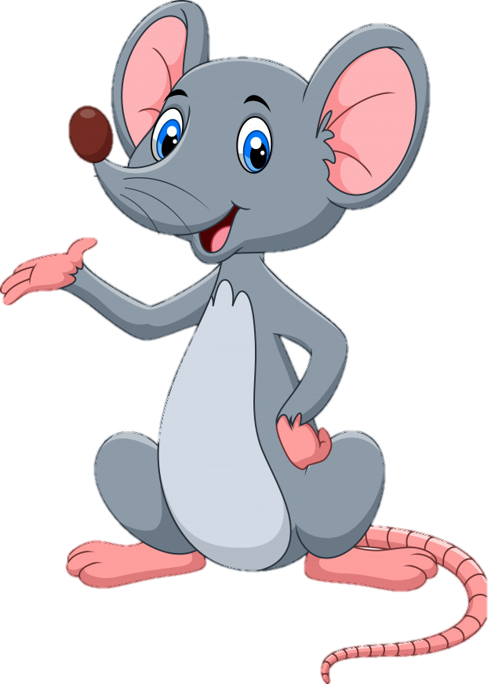
ĐÂY LÀ CON GÌ?
Con chuột
Đáp án

Slide 3

ĐÂY LÀ CON GÌ?
Con voi
Đáp án

Slide 4
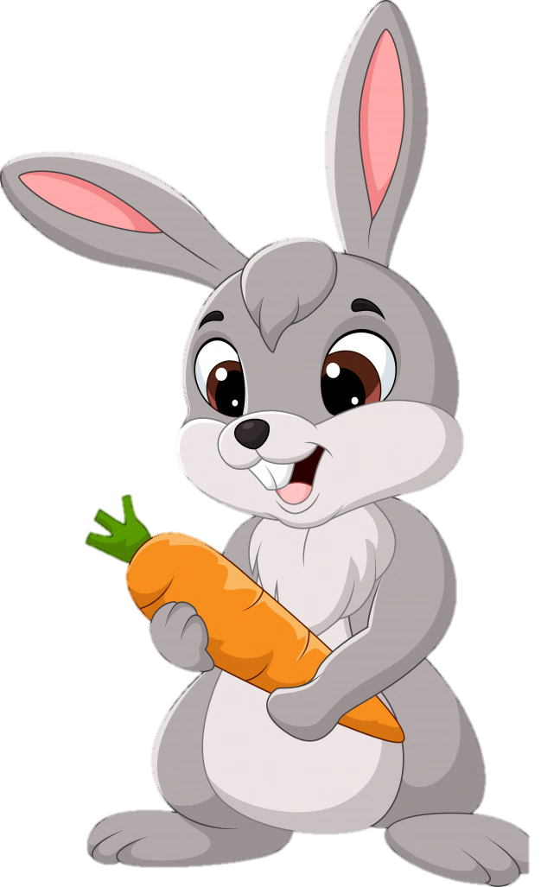
ĐÂY LÀ CON GÌ?
Con thỏ
Đáp án

Slide 5

ĐÂY LÀ CON GÌ?
Con gấu trúc
Đáp án

Slide 6

ĐÂY LÀ CON GÌ?
Con vẹt
Đáp án

Slide 7
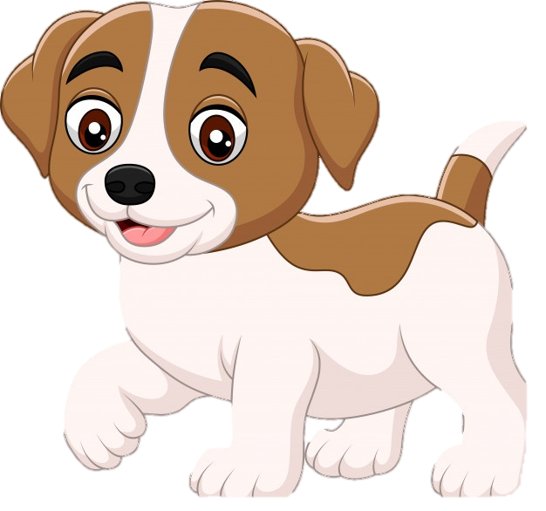
ĐÂY LÀ CON GÌ?
Con chó
Đáp án

Slide 8
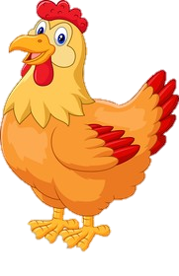
ĐÂY LÀ CON GÌ?
Con gà
Đáp án

Slide 9
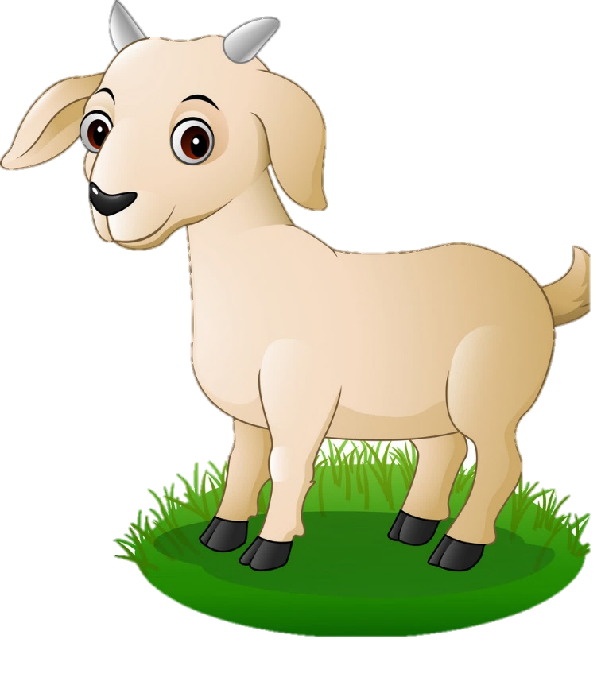
ĐÂY LÀ CON GÌ?
Con dê
Đáp án

